Slide 1
7. 10. 2021
Wyjazd integracyjny kl. IVb, VIIa i VIId
do BOBROWEJ ZAGRODY w Siemianówce

Slide 2
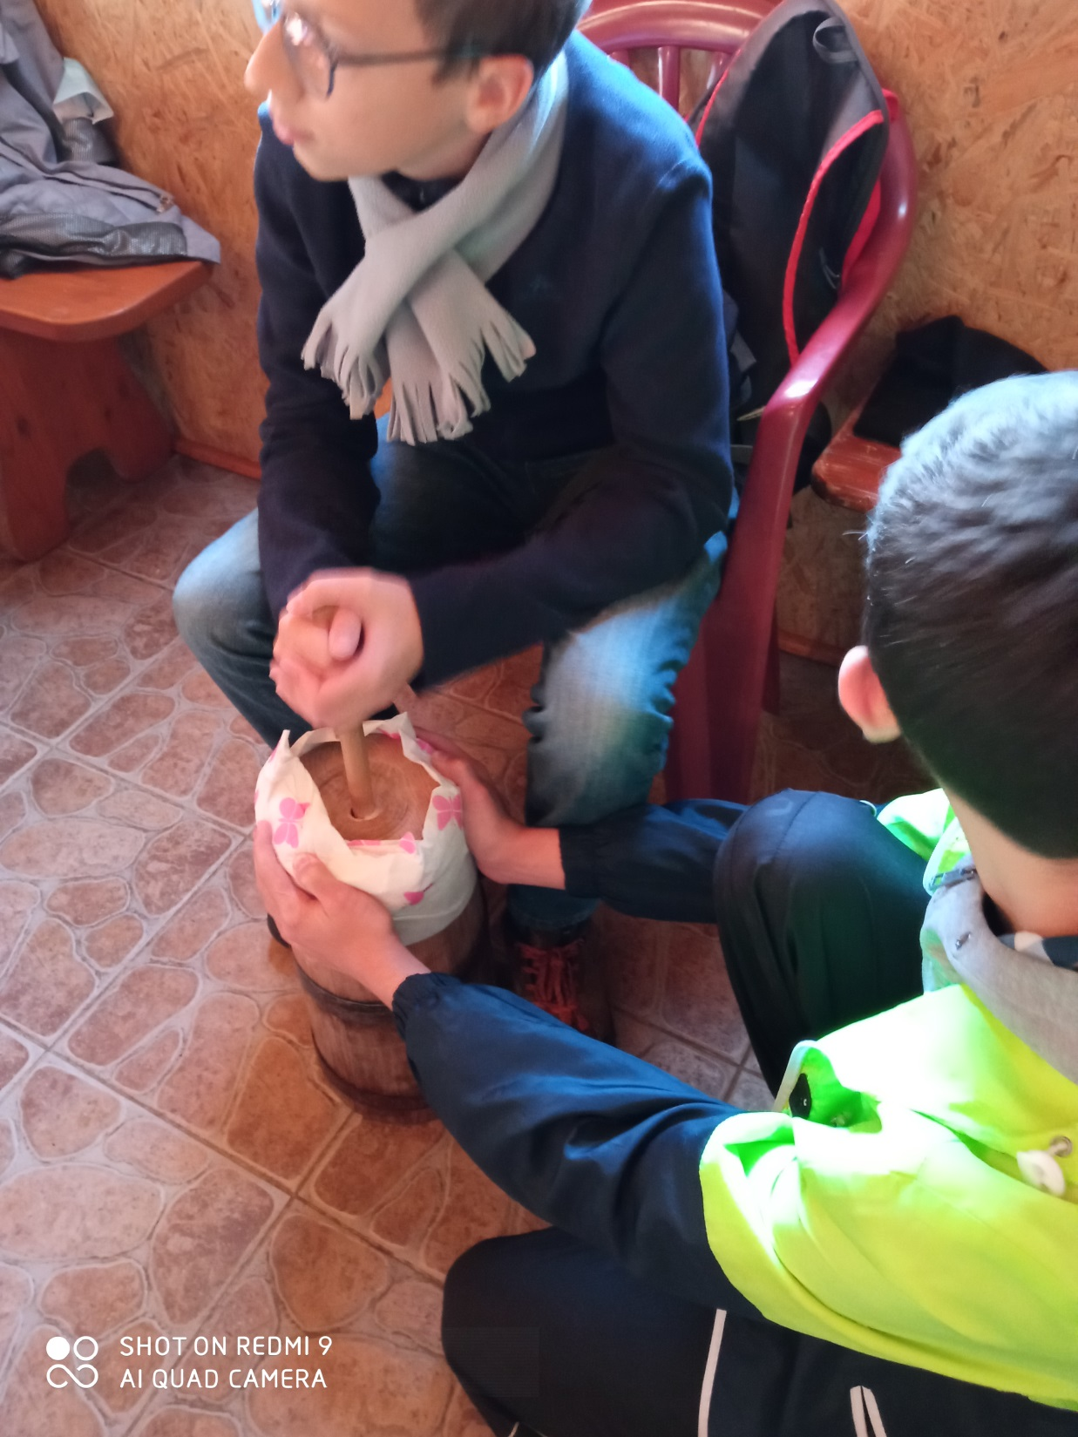
UBIJANIE MASŁA w MASELNICY

Slide 3
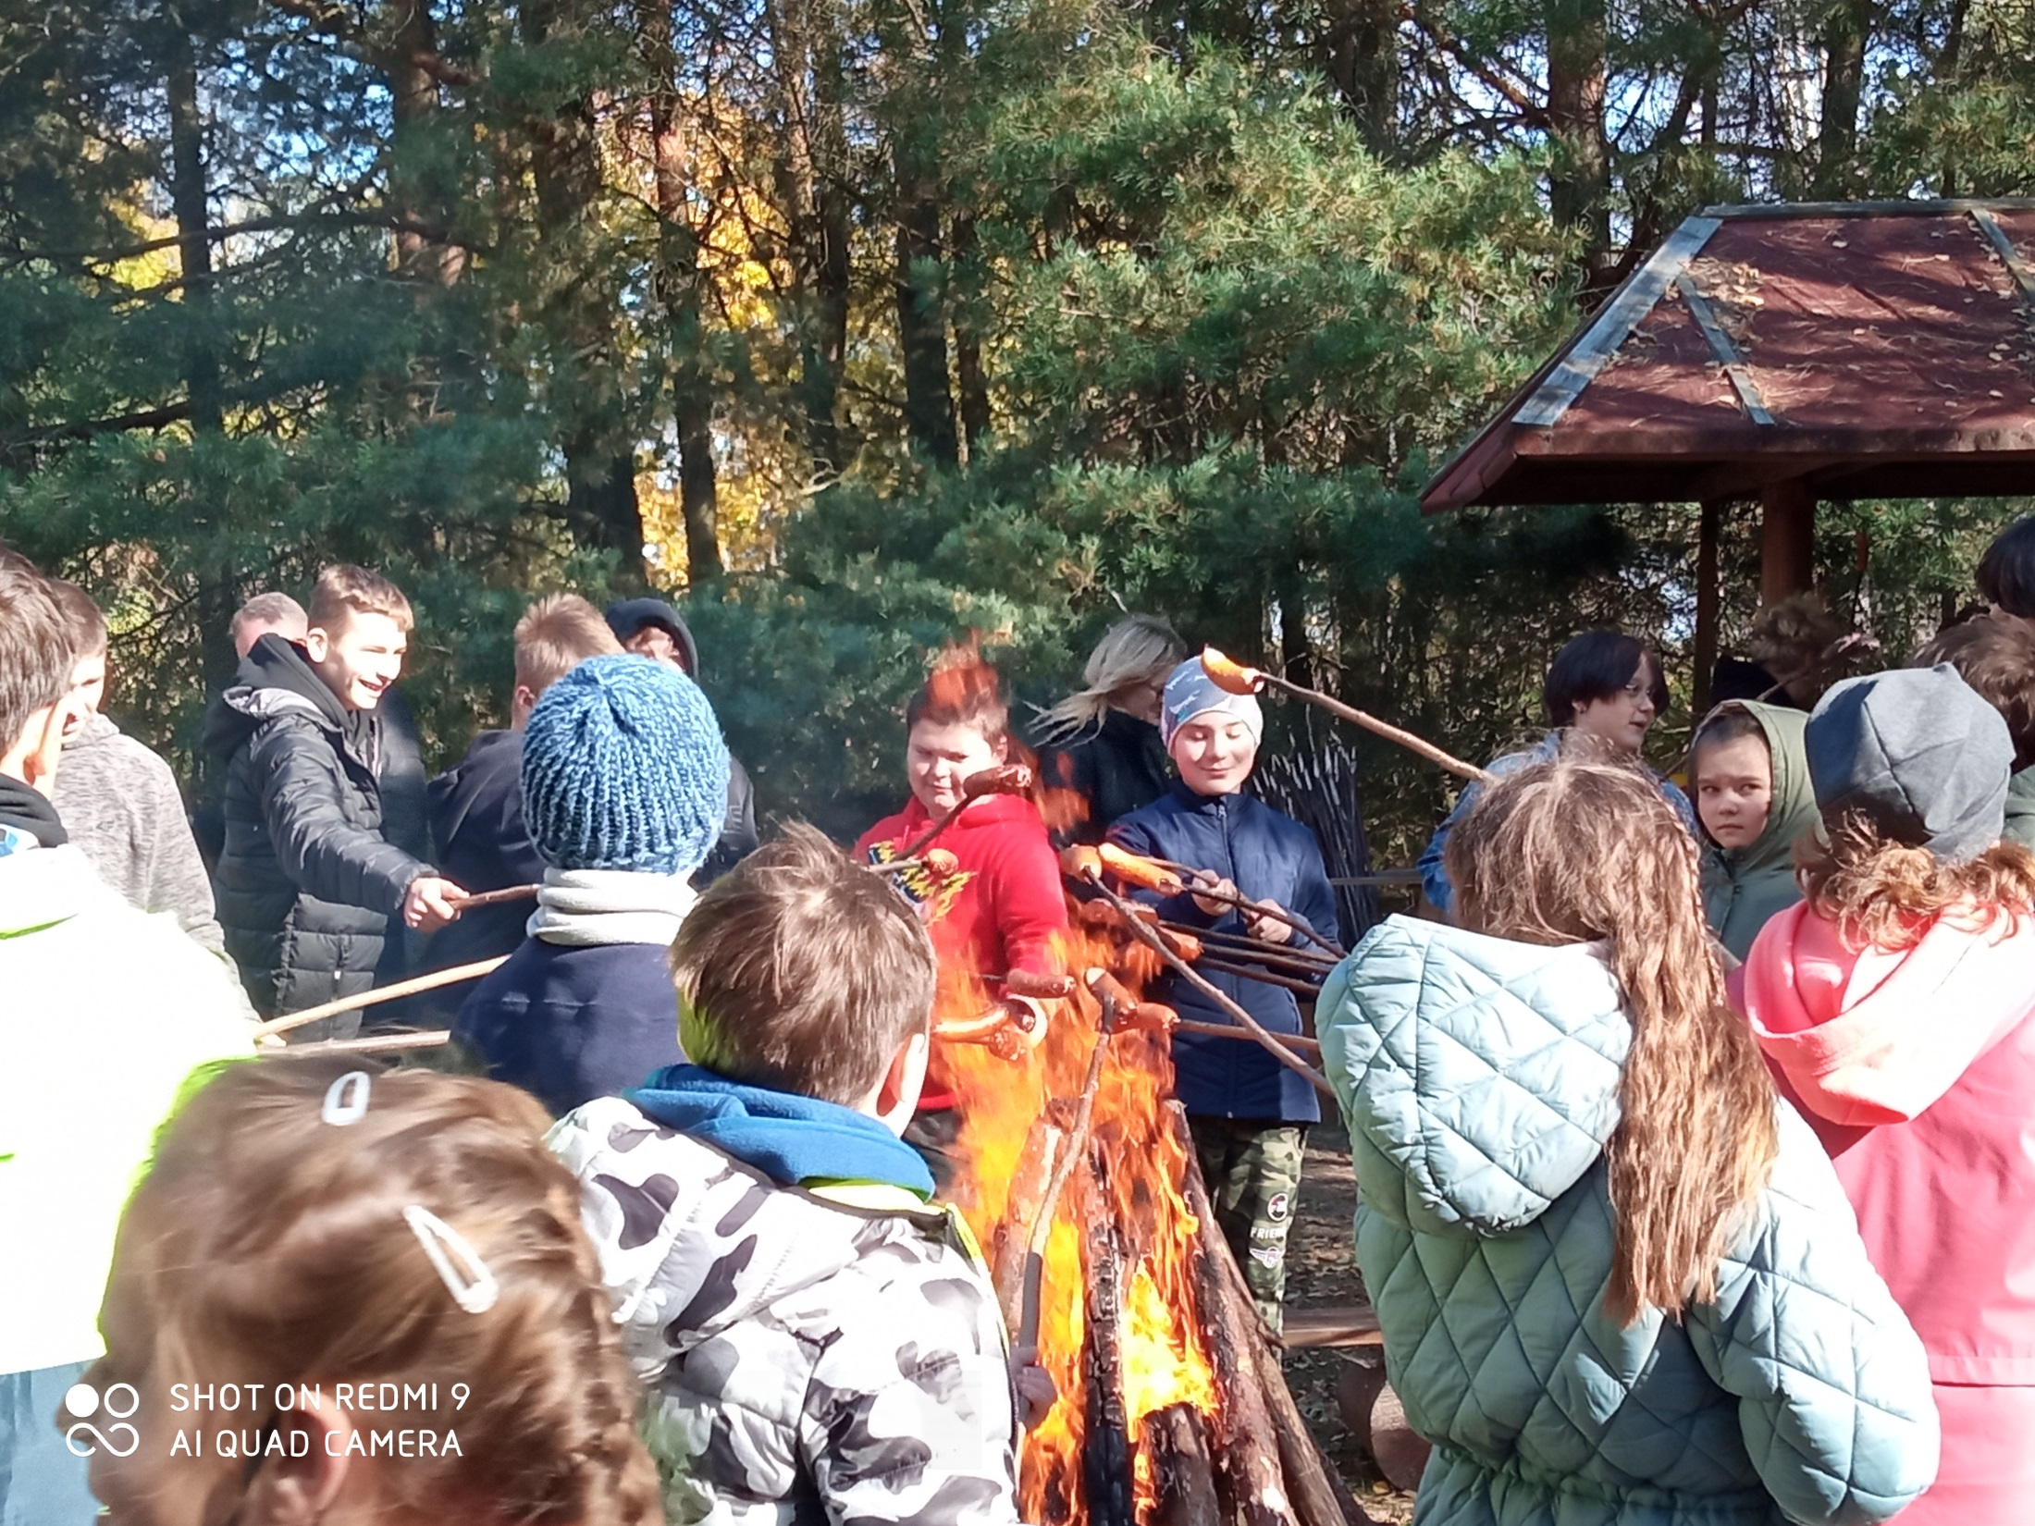
OGNISKO I PIECZENIE KIEŁBASEK

Slide 4
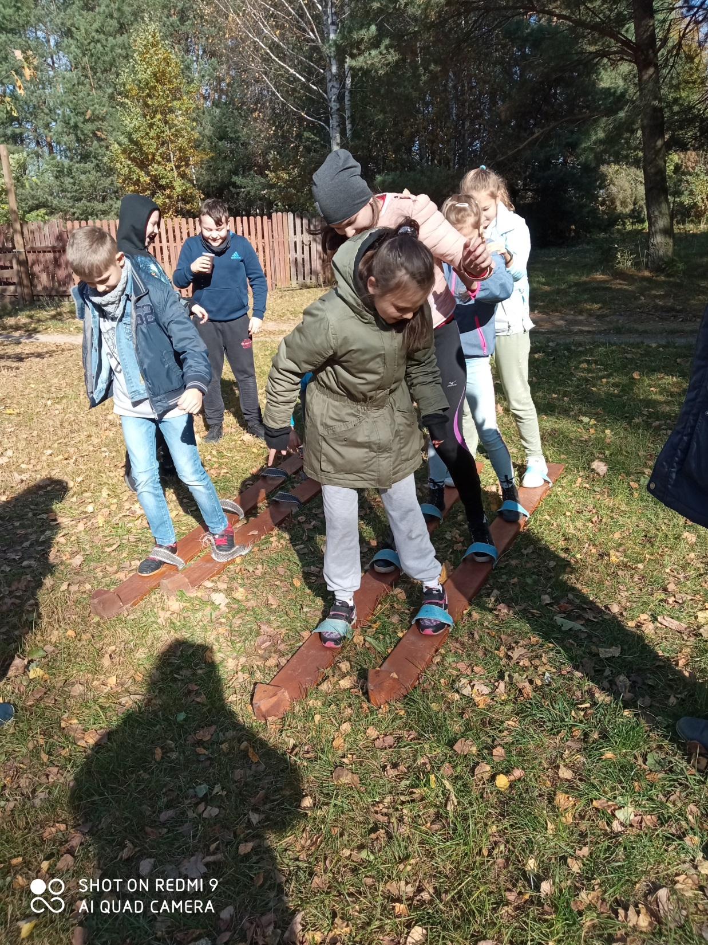
JAZDA NA NARTACH WIELOOSOBOWYCH

Slide 5
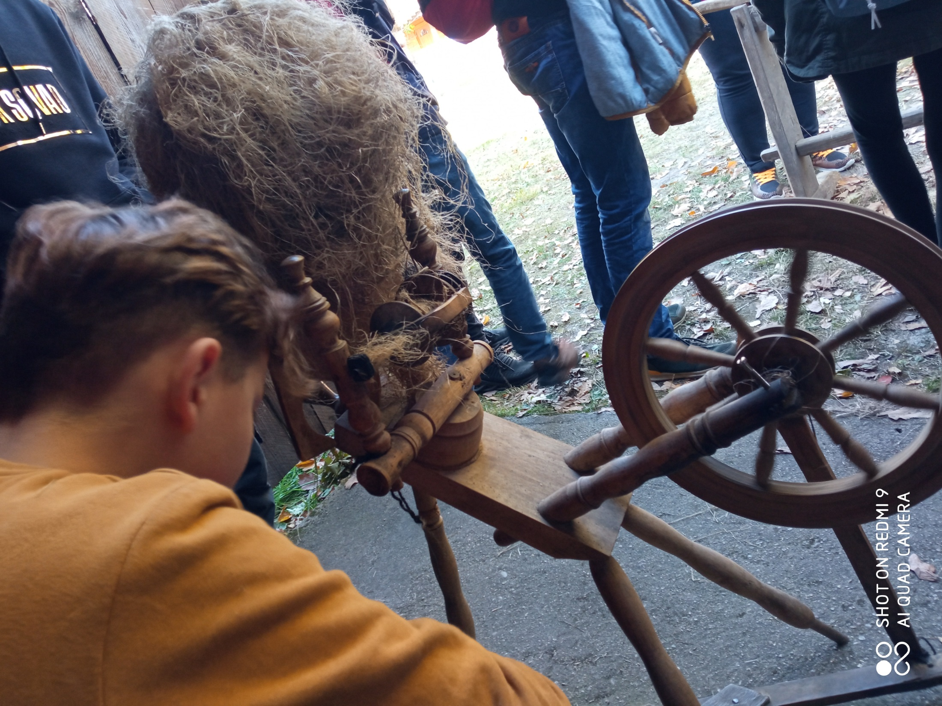
PRZĘDZENIE na KOŁOWROTKU

Slide 6
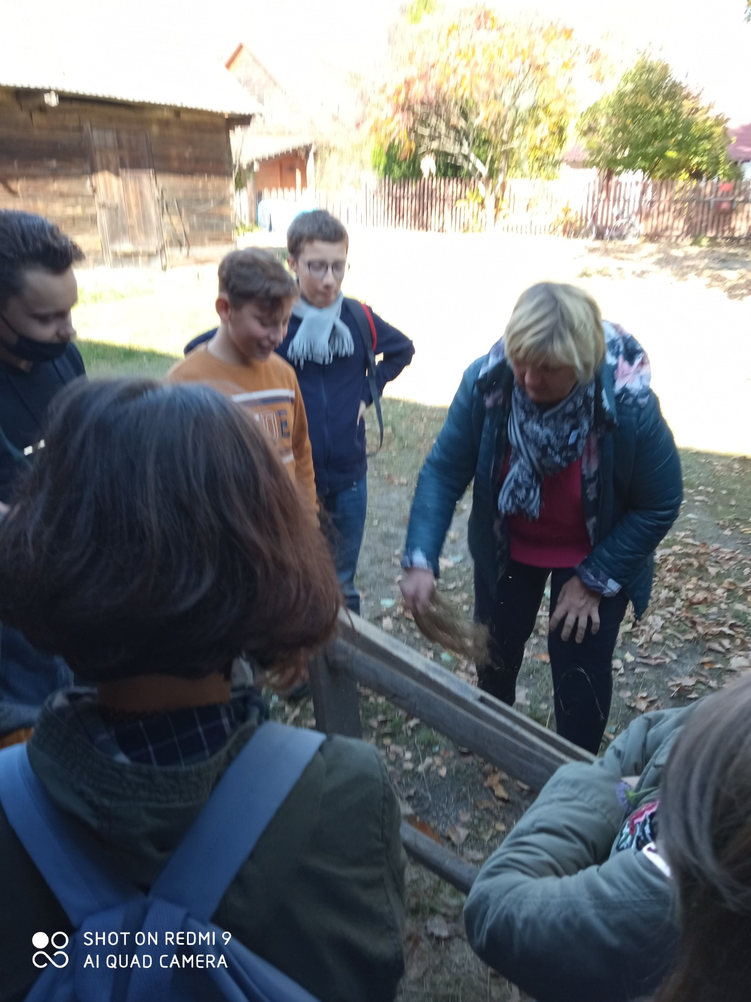

Slide 7
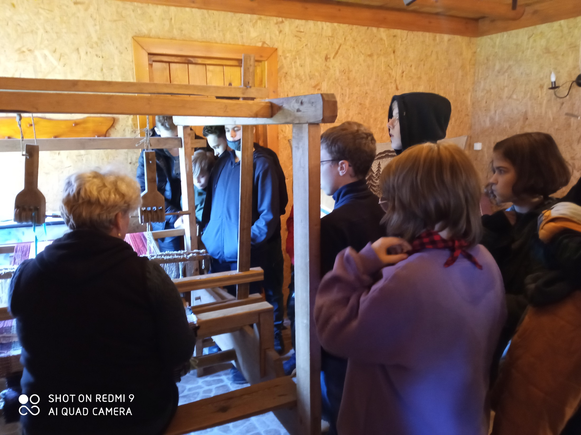
TKANIE na KROSNACH; TKANINA DWUOSNOWOWA

Slide 8
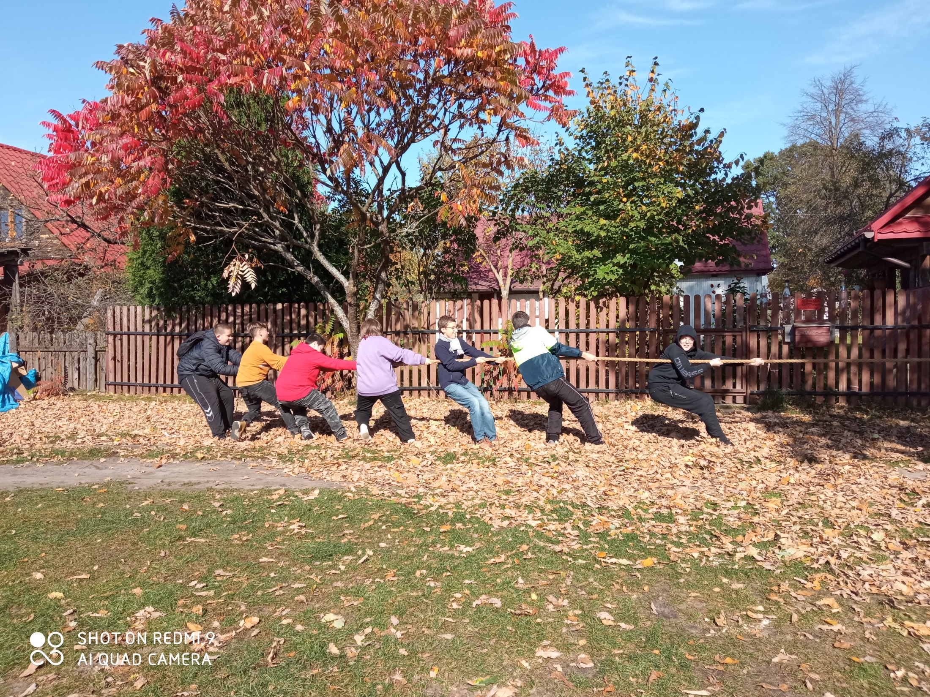
PRZECIĄGANIE LINY

Slide 9
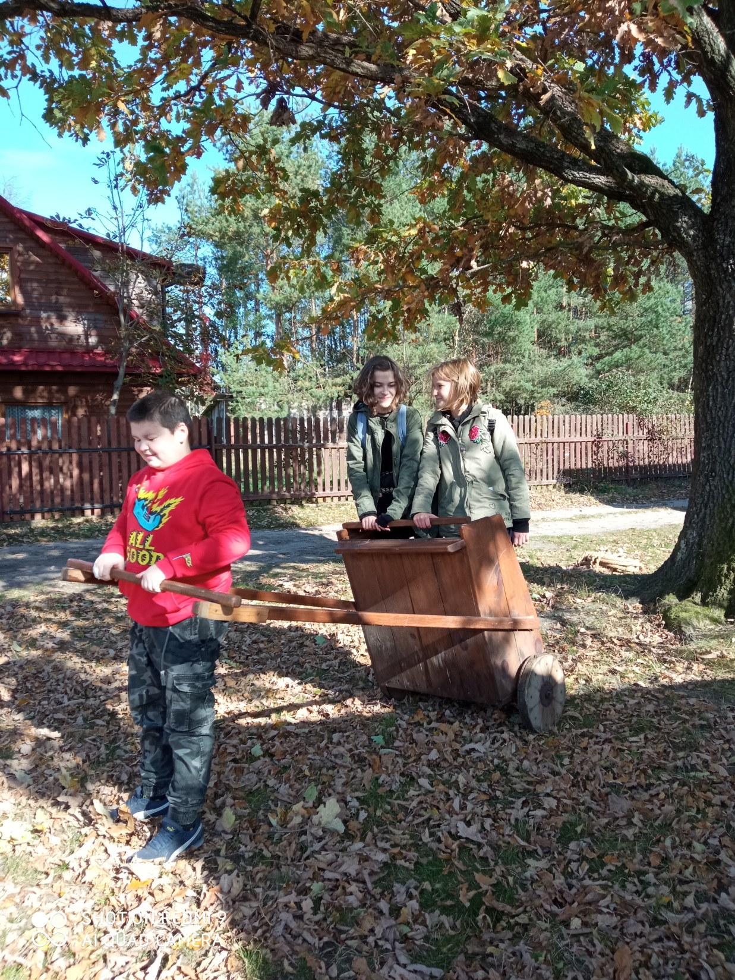
JAZDA w RYDWANIE

Slide 10
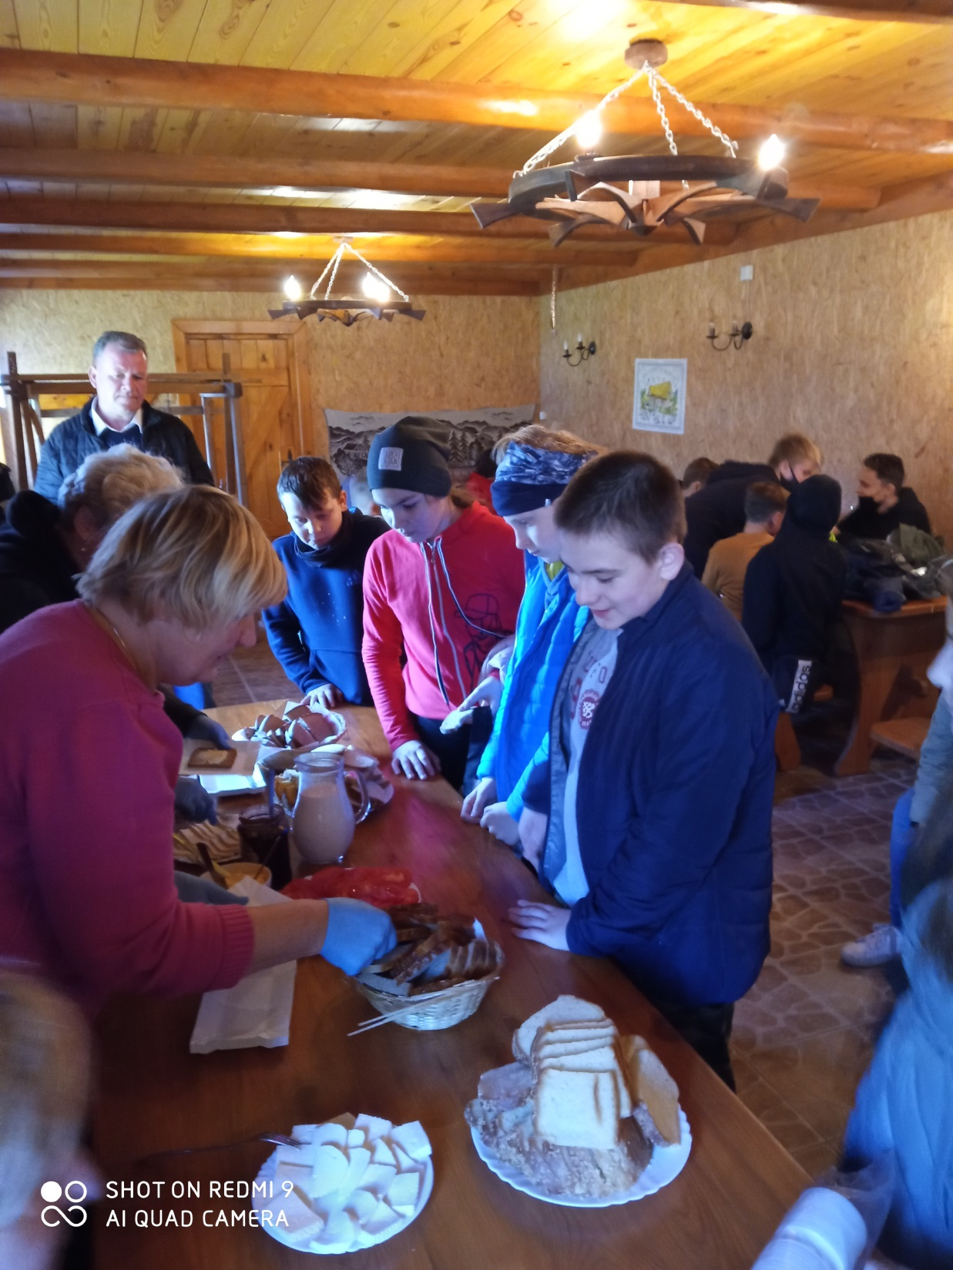
DEGUSTACJA WYROBÓW

Slide 11
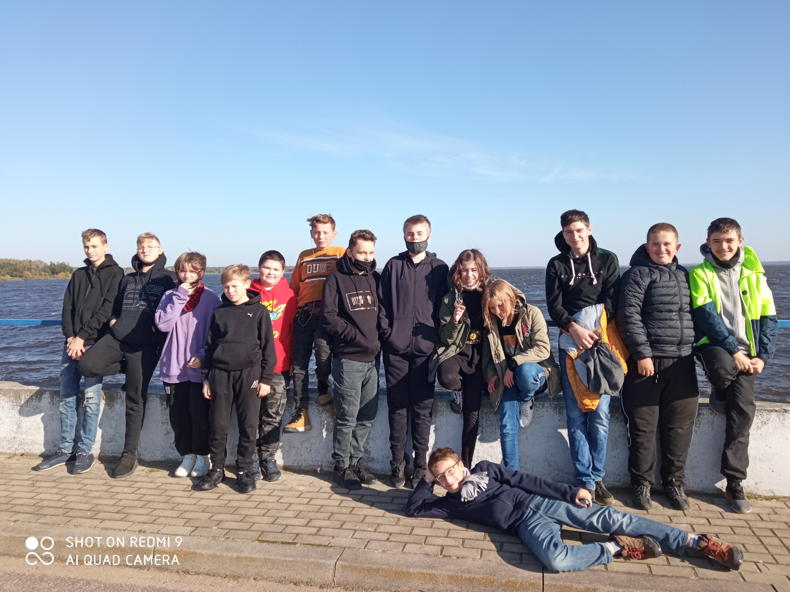
NAD ZALEWEM SIEMIANÓWKA

Slide 12
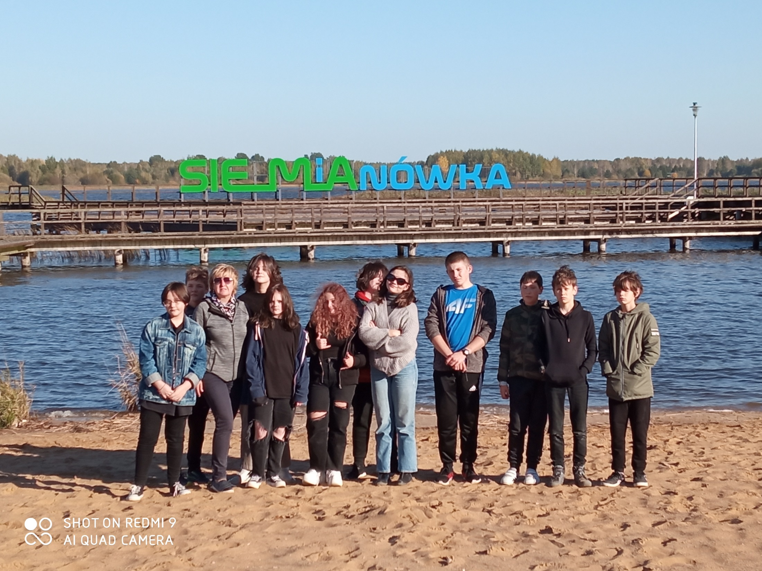
PLAŻA nad ZALEWEM

